Slide 1
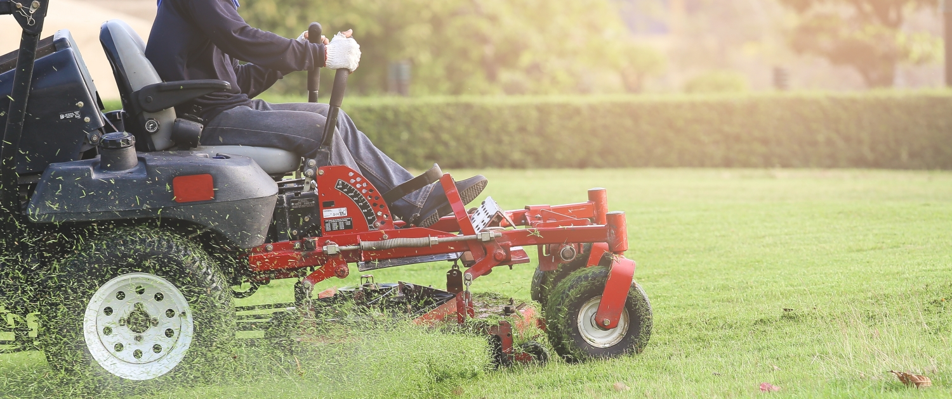

1a Åkgräsklippare
Agro Maskiner Nordväst AB
CamRo AB
Gunnars Maskiner AB
GVM Gräsvårdsmaskiner AB
Hako Ground & Garden AB
Husqvarna AB
Kärcher MUN AB
MaskinParken Sverige AB
Mera Maskin Göteborg Aktiebolag
Nellemann Machinery AB
Orust Motor AB
Södermalms Trädgårdsmaskiner AB
1b Vingrotorklippare
Gunnars Maskiner AB
GVM Gräsvårdsmaskiner AB
Hako Ground & Garden AB
1c Åkgräsklippare EL
Ariens Scandinavia AS
Bengt Bergs Maskinservice Aktiebolag
CamRo AB
Globe Technologies Sweden AB
Gunnars Maskiner AB
Hako Ground & Garden AB
Kärcher MUN AB
MaskinParken Sverige AB
Nellemann Machinery AB
Nomaco AB
2a Kompakttraktorer 20-75 hk
Agro Maskiner Nordväst AB
Axima AB
CamRo AB
Gunnars Maskiner AB
GVM Gräsvårdsmaskiner AB
Johans Park & Mark AB
Knickarps Bil & Traktor AB
MaskinGruppen AB
MaskinParken Sverige AB
Nellemann Machinery AB
Sundahls Maskinaffär AB
2b Traktorer 65-180+ hk
Agro Maskiner Nordväst AB
Axima AB
Gunnars Maskiner AB
Knickarps Bil & Traktor AB
Lantmännen Maskin AB
MaskinGruppen AB
MaskinParken Sverige AB
Nellemann Machinery AB
Rosenqvists Maskin AB
Sundahls Maskinaffär AB
Swedish Agro Machinery AB

Slide 2

3a Redskapsbärare - Ej lastare
Aebi Schmidt Sweden AB
Hako Ground & Garden AB
Johans Park & Mark AB
Kärcher MUN AB
MaskinGruppen AB
MaskinParken Sverige AB
Nellemann Machinery AB
Orust Motor AB
Sweep Sopmaskiner Sverige AB
Willegruppen AB
3b Redskapsbärare
Axima AB
Ingemars Foder och Maskin AB
Johans Park & Mark AB
Kärcher MUN AB
Lännen MCE AB
MaskinGruppen AB
MaskinParken Sverige AB
Rosenqvists Maskin AB
Willegruppen AB
4a Sopmaskiner - Ej bogserade Diesel/HVO
Aebi Schmidt Sweden AB
Broddson AB
Cleanstreet Sweden AB
Hako Ground & Garden AB
Kärcher MUN AB
MaskinGruppen AB
MaskinParken Sverige AB
Ströman Maskin AB
Sweep Sopmaskiner Sverige AB
4b Sopmaskiner - Ej bogserade EL
Aebi Schmidt Sweden AB
Broddson AB
Cleanstreet Sweden AB
Hako Ground & Garden AB
Kärcher MUN AB
MaskinGruppen AB
Nomaco AB
Ströman Maskin AB
Sweep Sopmaskiner Sverige AB
4c Sopmaskiner - Bogserade
Aebi Schmidt Sweden AB
Broddson AB
Sweep Sopmaskiner Sverige AB
5a Kompaktlastare
Agro Maskiner Nordväst AB
Axima AB
Brdr Holst Sorensen
Ingemars Foder och Maskin AB
Johans Park & Mark AB
Lantmännen Maskin AB
MaskinGruppen AB
MaskinParken Sverige AB
Nordfarm Maskin AB

Slide 3
5b Kompaktlastare EL
Agro Maskiner Nordväst AB
Axima AB
Brdr Holst Sorensen
Ingemars Foder och Maskin AB
Johans Park & Mark AB
Lantmännen Maskin AB
MaskinGruppen AB
MaskinParken Sverige AB
Nordfarm Maskin AB
5b Kompaktlastare EL
Agro Maskiner Nordväst AB
Axima AB
Brdr Holst Sorensen
Ingemars Foder och Maskin AB
Johans Park & Mark AB
Lantmännen Maskin AB
MaskinGruppen AB
MaskinParken Sverige AB
Nordfarm Maskin AB
5c Hjullastare
Agro Maskiner Nordväst AB
Axima AB
Brdr Holst Sorensen
MaskinGruppen AB
MaskinParken Sverige AB
Willegruppen AB
6 Ogräsbekämpning med hetvatten
CamRo AB
Hako Ground & Garden AB
Johans Park & Mark AB
Kärcher AB
MaskinParken Sverige AB
Nomaco AB
Vagnsteknik i Karlshamn AB
Willegruppen AB
7 Robotgräsklippare
Agro Maskiner Nordväst AB
CamRo AB
GVM Gräsvårdsmaskiner AB
Hako Ground & Garden AB
Husqvarna AB
Kärcher MUN AB
MaskinGruppen AB
MaskinParken Sverige AB
Mera Maskin Göteborg Aktiebolag
Orust Motor AB
Roboservice Sverige AB
Södermalms Trädgårdsmaskiner AB
8 Fjärrstyrda elektriska gräsklippare
CamRo AB
MaskinParken Sverige AB
Nellemann Machinery AB
Roboservice Sverige AB

